Slide 1





Cisco クラウド セキュリティ
ソリューション
サイバーセキュリティ事業
草島 時郎
2017年12月15日
本資料に記載の各社社名、製品名は、各社の商標または登録商標です。

Slide 2
アジェンダ
昨今のインターネット環境と課題
Cisco Umbrella
Cisco CloudLock
Notes:
Short and relevant: Stay focused on what your audience cares about. Think about what you want them to know, feel and do. Then, say what you need to say and no more.
Bold and human: Be confident in your ideas and in the words you use to express them. Use clear, natural language to connect with your audience and make your message stick.
Show what’s possible and make it real: We call this Dreaming and Doing. When we do it right it's powerful, inspiring, convincing and persuasive.
To learn more, download the brand language guidelines: https://cisco.jiveon.com/docs/DOC-660269

Slide 3
アジェンダ
昨今のインターネット環境と課題
Cisco Umbrella
Cisco CloudLock

Slide 4
IT はどのように構築されたか
インターネット
重要な
インフラストラクチャ
ビジネス アプリ
職場のデスクトップ
Notes:
数年前まで、すべてとは言わないまでも、ほとんどのインフラストラクチャ、アプリケーション、デスクトップはファイアウォールの内側にあり、
従業員は仕事をするために、オフィスに行き、ネットワークにログインしていました。
また、ブランチ オフィスのトラフィックはすべて本社にバックホールされていました。

Slide 5
ワーク スタイルの
変化
インターネット
重要なインフラストラクチャ
Amazon、Rackspace、Windows Azure など
ビジネス アプリ
Salesforce、Office 365、
G Suite など
重要な
インフラストラクチャ
ビジネス アプリ
職場のデスクトップ
リモート ユーザ
ブランチ オフィス
Notes:
私達をとりまくビジネス環境がかわってきました。 ビジネスアプリとリモートユーザ
具体的には
以前は、重要なインフラストラクチャもサーバも、アプリケーションもデータも、さらには従業員も、すべてがネットワーク周辺内に含まれていました。セキュリティは、データ漏洩や高度な攻撃からビジネスを守るというよりは、周囲により高い壁を構築し、コンプライアンスや人事部門の利用規程を満たしているというチェックマークを入れておくことでした。多くのセキュリティ製品はクローズドシステムとして構築されており、統合させたり、インテリジェンスを共有することはできませんでした。
何が変わったのでしょうか。ネットワーク外であることが増えました。
かつてないほど、ローミング ユーザが増えました。
より多くの会社所有デバイスが、他のネットワークからインターネットにアクセスするようになりました。
アプリケーションとインフラストラクチャはクラウドに移行しています
ユーザが業務を遂行するために社内ネットワークに接続する必要がなくなり、SFDC や Office 365 などのクラウド アプリを使用しています。
ユーザは常に VPN をオンにするわけではありません。そのため、より脆弱になり、可視性に欠け、保護も難しくなります。
ブランチ オフィスはインターネットに直接接続します
すべてのトラフィックを社内ネットワークにバックホールさせるのは非常にコストがかかるため、より多くのブランチ オフィスがダイレクト インターネット アクセスに移行しています。
トラフィックをバックホールさせないことでコストを削減できる一方、セキュリティの保護が犠牲になります。

Slide 6
ユーザとアプリはクラウドを採用
49 %
のワークフォースがモバイルに移行
82 %
が VPN を使用していないと回答
セキュリティ制御も
クラウドに移行すべき
Security controls
must shift to the cloud
70 %
増の SaaS
使用率
70 %
のブランチ オフィスが DIA を実行
Notes:
[クリック] 実際に、ワークフォースの 49 % がモバイルを使用し、最近の調査では、回答者の 82 % が常に VPN を使用しているわけではないと答えました。
例えばちょっとしたGoogle検索や、乗り換え案内をみるのにいちいちVPNを繋がない、そうゆう傾向があるようです。
この間は、AVだけなので非常に危険です。
[クリック] クラウドの採用と SaaS アプリの使用率は、今後 2 年間で 70 % 増加すると見込まれています。
[クリック] 企業のブランチ オフィスの 70 % がインターネットに直接アクセス（DIA）していると報告しています。
更に働き方改革で家からアクセスする人、東京2020においても通勤が困難ということでリモートユーザがSaaSにDIAをしてきます。
その際にやはり VPNを張らないケースが出てきます。
「VPNを張らなくても仕事ができる」、これがUmbrellaの狙いとするところです。
これがあなたや顧客にとって重要なのはなぜでしょうか。これらの変化が新たなセキュリティ上の課題を生み出すからです。
まず、ネットワークや Web の従来のセキュリティは社内ネットワークには必要ですが、ローミング ユーザやインターネットへの直接トラフィックを保護することはできません。
次に、クラウド内の機密データやアプリに対する組織の可視性と制御には限度があります。
[クリック] セキュリティは今日の課題に対処し、現代の企業を保護するために進化する必要があります。ユーザがどこで仕事をしていても保護する必要があります。そしてインフラストラクチャ、アプリ、データと同じように、クラウドに移行する必要があります。

Slide 7
課題 1
マルウェア感染リスクの増加
リモート ユーザ
課題 2
クラウド上での情報漏洩のリスク
SaaS IaaS

Slide 8
Cisco クラウド セキュリティ
SAAS / PAAS / IAAS
ユーザ
データ
アプリケーション
Umbrella
    セキュア インターネット ゲートウェイ
CloudLock
    クラウド アクセス セキュリティ ブローカー
ユーザの居場所や VPN の有無にかかわらず、安全なインターネット アクセスを実現
SaaS、PaaS、IaaS でユーザ、データ、アプリを保護

Slide 9

課題1
マルウェア感染
リスク対策について
昨今のインターネット環境と課題
Cisco Umbrella
Cisco CloudLock
Notes:
Short and relevant: Stay focused on what your audience cares about. Think about what you want them to know, feel and do. Then, say what you need to say and no more.
Bold and human: Be confident in your ideas and in the words you use to express them. Use clear, natural language to connect with your audience and make your message stick.
Show what’s possible and make it real: We call this Dreaming and Doing. When we do it right it's powerful, inspiring, convincing and persuasive.
To learn more, download the brand language guidelines: https://cisco.jiveon.com/docs/DOC-660269

Slide 10
Cisco Umbrellaとは
=
×
Cisco
Umbrella
巨大なDNS
サーバ
セキュリティ
機能
1日1,000億回の名前変換
リアルタイムに
・マルウェア
・フィッシング
・ボットネット通信
・DNSトンネリングをブロック

Slide 11
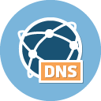



DNSの仕組み
事業所内
DNSサーバ
インターネット
DNS
www.cisco.comへ
ネット サーフィンしたい!
IPアドレスは?
行き先のIPアドレス
173.37.142.91 です。
WEBサーバ
① 名前変換（ポート53）
www.cisco.com
173.37.142.91

Slide 12



マルウェアもDNSを使います
事業所内
DNSサーバ
インターネット
DNS
行き先のIPアドレスは、223.237.142.99 です。
malmal.netへ
データを転送したい。
IPアドレスは?
① 名前変換（ポート53）
サイバー攻撃者
malmal.net
223.237.142.99
② HTTP/HTTPS通信

Slide 13
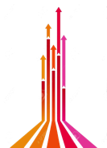


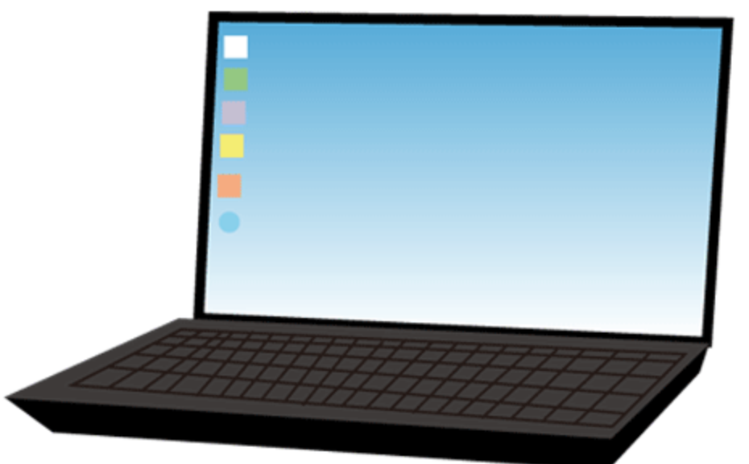

Cisco Umbrella の仕組み
インターネット
グローバルで収集された
DNSクエリのビッグデータ
DNS
Umbrella DNS
① 名前変換（ポート53）
リモート ユーザ
事業所内DNSサーバ
このサイトは危険なので
ブロックします！
malmal.netへ
データを転送したい。
IPアドレスは?
サイバー攻撃者
① 名前変換（ポート53）
② HTTP/HTTPS通信
怪しい通信にアクセスできません。
オフィス ユーザ

Slide 14
Umbrella が適合する場所
マルウェア
C&C コールバック
フィッシング
Umbrella
ネットワークとエンドポイント
最前線
    これはすべて DNS から始まります
    ファイル実行と IP 接続に先行
    すべてのデバイスで使用
    ポートに依存しない
NGFW
ネットワークとエンドポイント
NetFlow
プロキシ
エンドポイント
サンドボックス
ルータ/UTM
AV
AV
AV
AV
AV
HQ
ブランチ
ローミング
Notes:
今日、セキュリティをどこで適用するかを考えてみましょう。
質問の提起：ネットワークを保護するために何を使用しますか。エンドポイントですか。
おそらく、本社やブランチ オフィス、ローミングするラップトップにはさまざまな製品が導入されていることでしょう。
そこにはマルウェアが侵入する方法が数多くあります。そのため、複数のセキュリティ レイヤをもたせることが重要です。
Umbrella ＋ DNS：
Umbrella は、デバイスが悪意のあるサイトや悪意があると思われるサイトに接続するのを最初に防ぐことで、脅威に対する最初の防御レイヤとなります。これにより、マルウェアがネットワークやエンドポイントに侵入する可能性が大幅に低減します。
Umbrella はクラウド プラットフォームにトラフィックを届けるメイン メカニズムの 1 つとして DNS を使い、それをセキュリティの適用にも使います。
DNS はインターネットの機能を制御し、ネットワーク内のすべてのデバイスで使用される基本的なコンポーネントです。
マルウェア ファイルがダウンロードされる前、またはポートやプロトコルでの IP 接続が確立される前でさえ、DNS 要求があります。
次に Umbrella の主要機能を確認しましょう。

Slide 15
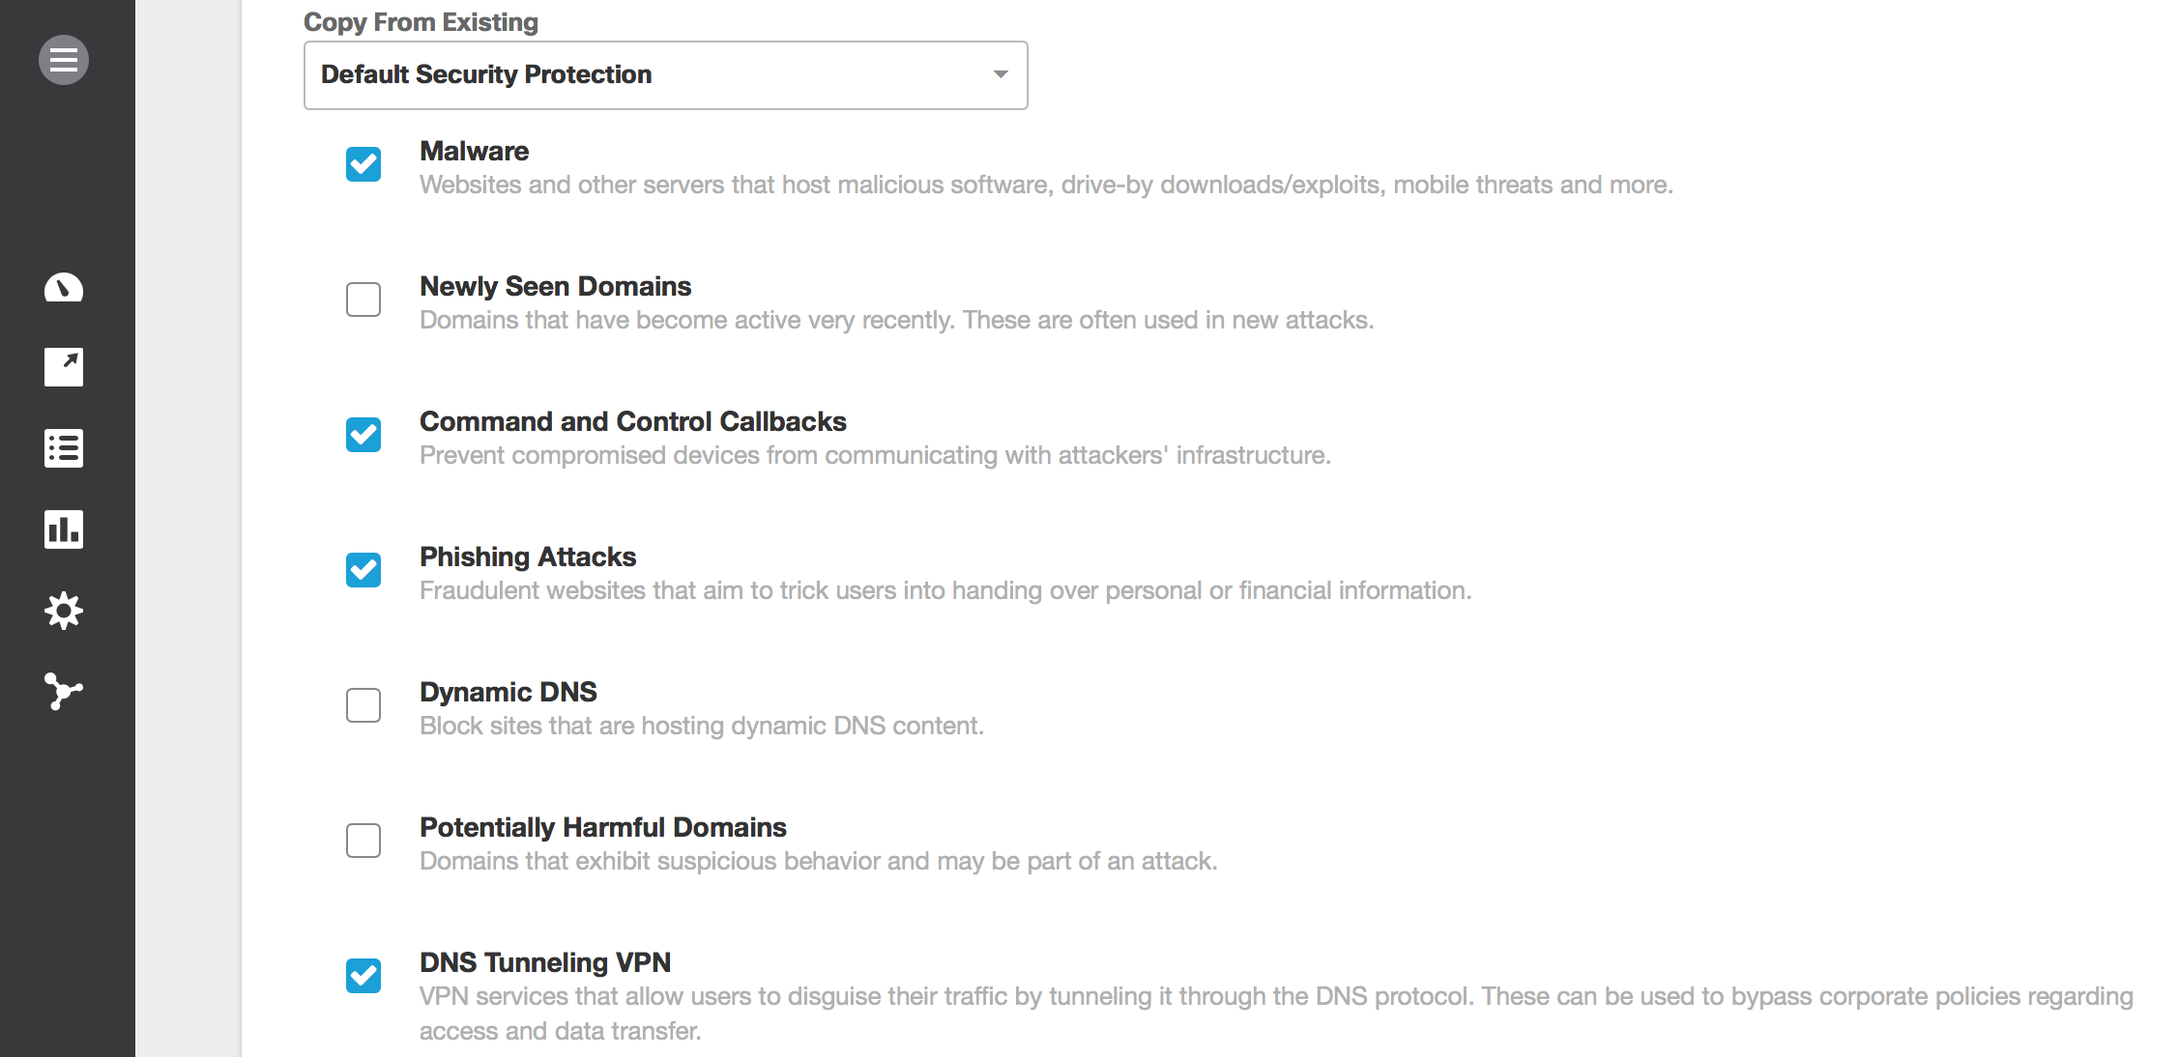
Blockできる項目

Slide 16
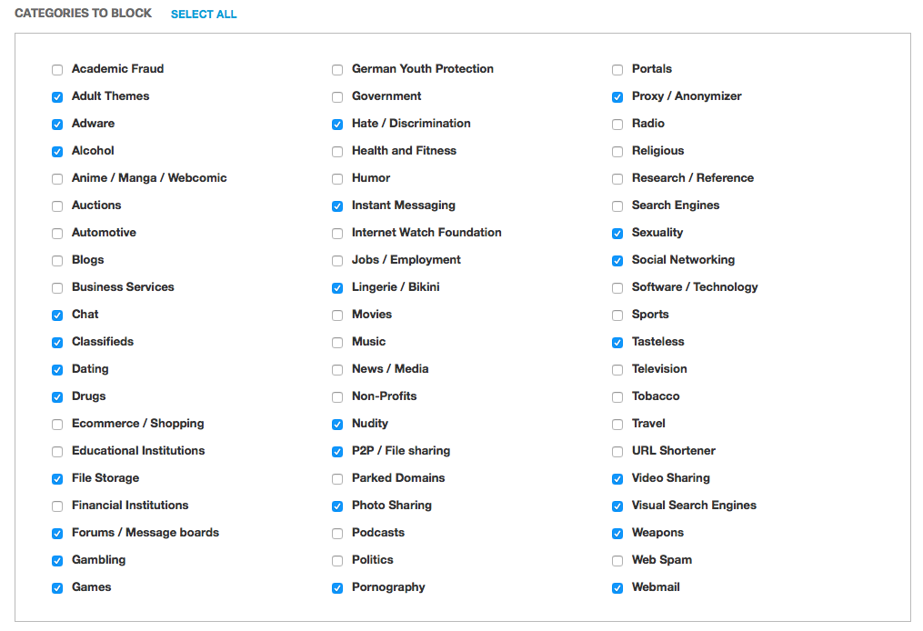
カテゴリ毎の
フィルタリング

Slide 17
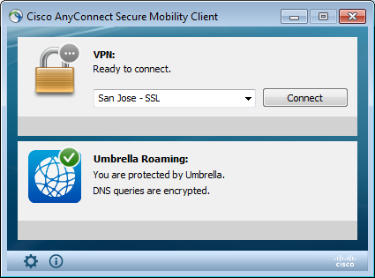

事例：シスコの場合
Cisco Umbrella
DNS
Cisco AnyConnect
本社
VPN
名前変換
不正なクエリはブロック！
リモートユーザ
VPNとUmbrellaのハイブリッド

Slide 18
インテリジェンス
統計モデル
1 秒あたり 200 万以上のライブ イベント
110 億以上の履歴イベント
スパイク ランク モデル
トラフィックが突然急増する ドメインを検出する
予測型 IP スペース モニタリング
将来の悪意のあるドメインを検出するためサーバがどのようにホストされているかを分析する
さらに数十のモデル
共同発生モデル
特定のドメインで、急に連続して検索される
他のドメインを識別する
自然言語処理モデル
用語やブランドをスプーフィングするドメイン名を検出する
Notes:
数多くのモデルがありますが、ここで例をいくつか紹介します。
共同発生モデル：
特定のドメインの直前または直後にクエリされたドメインを識別します。このモデルは、別のネットワーク上でホストされていても同じ攻撃に関連しているドメインを明らかにする上で役立ちます。
トラフィック スパイク モデル：
ドメインへのトラフィックのスパイクが、他の攻撃で見られるパターンに一致する場合に認識します。たとえば、あるドメインのトラフィックがエクスプロイト キットで見られる要求パターンと一致すると、完全な攻撃が発動される前にそのドメインをブロックします。
予測型 IP スペース モニタリング モデル：
スパイク ランク モデルで特定されたドメインから開始し、攻撃者がインフラストラクチャ（ホスティング プロバイダー、ネーム サーバ、IP など）を設定する手順を採点し、悪意があるかどうかを予測します。これにより、攻撃が発動される前に他の接続先を識別でき、予防的にブロックできます。
* スピーカー用メモ：スライド上の各ラベルの「イベント」が何かを尋ねられた場合、説明は以下のとおりです。
DNS クエリごとに 2 つのイベントが表示されます。（1）ドメイン要求、および（2）IP 応答
したがって、1 日あたり 800 億クエリ/24 時間/3,600 秒＝ 1 秒あたり 185 万 イベント（200 万以上のライブ イベント）
履歴イベントはキャッシュを表します

Slide 19
インターネットの基盤に組み
込まれている
Umbrella は以下を実現
安全な要求に対しては接続
ユーザおよびマルウェアが開始する接続を阻止
リスクのある URL に対してはプロキシ検査※
安全な要求
ブロックされた要求
※ サービス レベルがInsights, Platformの場合
Notes:
Umbrella は遅延なしで適用します。
Umbrella は DNS を使ってセキュリティを適用しますが、これはどのように機能するのでしょうか。
Umbrella が DNS 要求を受信すると、まずその要求がどの顧客から来たか、またどのポリシーを適用するかを特定します。
次に、Umbrella は要求が以下のいずれであるかを判断します。
安全、またはホワイトリストに挙げられているもの
悪意のあるもの、またはブラックリストに挙げられているもの、または
「リスクのある」もの
対応：
安全な要求の場合、通常どおり接続をルーティングする
悪意のある要求の場合、接続をブロック ページにルーティングする
「リスクのある」要求については、より詳細な検査のため、接続をクラウドベースのプロキシにルーティングする

Slide 20
インテリジェント プロキシ
「リスクのある」ドメインへの要求
Cisco Talos のフィード
WEBレピュテーション（WBRS）
パートナーのフィード
カスタム URL ブロック リスト
URL 検査
AV エンジン
Cisco AMP
ファイル検査
AMP のレトロスペクティブ更新
Notes:
次に、プロキシについてより詳しく見ていきましょう。
「リスクのある」ドメインとはどのようなものか疑問に思っているかもしれません。その説明から始めましょう。
ほとんどのフィッシング、マルウェア、ランサムウェアなどの脅威は、悪意があると分類されたドメインでホストされています。しかし、悪意のあるコンテンツと安全なコンテンツの両方をホストしているドメインもあり、これらを「リスクのある」ドメインとみなします。こうしたサイトの多くは、コンテンツのアップロードや共有をユーザに許可してポリシングしづらくしています。よく知られているものに reddit.com などがあります。
また、すべてのインターネット要求を検査してレイテンシや複雑さを増加させる従来の Web プロキシやゲートウェイとは異なり、シスコのプロキシは、リスクのあるドメインへの要求だけを傍受し検査します。
「リスクのある」ドメインを特定したら、何を検査するのでしょうか。
URL の検査に始まり、Cisco Talos のインテリジェンス、Cisco Web レピュテーション システム、その他のサードパーティのフィードを使って、悪意のある URL かどうかを判断します。2 月には新しく、お客様がカスタム URL リストを作って、独自のポリシーに基づきブロックできるようになります。
URL を検査しても Web リソースの処理が決まらない場合は、2 月リリースの新機能であるファイル レピュテーションも使います。AV エンジンと Cisco AMP を使って悪意のあるファイルをダウンロード前にブロックします。ファイルの種類には、.PDF や .JPG などがあります。
最後に、悪意のあるファイルだと後でわかった場合に、お客様は AMP により、さかのぼってレポートで詳細を確認し、どのシステムが感染した可能性があるか特定できます。

Slide 21

Cisco Security Connector
Coming Soon!
Apple | Cisco
Apple iOSデバイス向けの可視化とコントロール
iOSのIDとアプリのフロー
AMP
Umbrella
ダッシュボード
iOS IDに起因するリクエスト
Clarity (AMP)
ダッシュボード
Umbrella
暗号化と実行
インターネット リクエスト
監査と相関分析
アプリ トラフィックとフロー
Umbrella
アプリの拡張機能
Clarity
アプリの拡張機能
どこでも使える
オン ネットワークとオフ ネットワーク
１アプリ、2つの拡張機能
Merakiを介して自動的にプロビジョニング
Notes:
Merakiによって自動的にプロビジョニングされるアプリは1つだけですが、2つの拡張機能をサポートしています。
これは、オンネットワークとオフネットワークのどこでも動作します。すべてのアプリまたはユーザー（アプリ経由）から開始されたネットワークリクエストは、傘アプリの拡張機能によって傍受されます。
すべてのインターネットドメイン要求は、Umbrellaのグローバルネットワークによって転送され、解決されます。
すべてのイントラネット（つまり内部）ドメイン要求は、ローカルの信頼できるDNSサーバーによって転送され、解決されます。
Umbrellaは、カスタマイズ可能なURLブロッキングのためのインテリジェントなプロキシを使用したDNSレイヤ暗号化と施行の両方を提供する最初の防御ラインです。
リアルタイムでは、これらの要求はUmbrella ダッシュボードに表示されます。
すべてのアプリ（およびほぼすべてのプロセス）から開始されたインターネットまたはイントラネットのフローは、Clarityアプリの拡張機能によって監査されます。
Clarityは各フローのメタデータのみをAMPクラウドサーバに転送します。
これらのアプリベースのフローは、ファイルベースの軌道と似ていますが、異なる方法で関連付けられています。
結果はAMP Clarityダッシュボードで報告されます。
最も重要なのは、エンドユーザ向けのゼロタッチUXです。
エンドユーザーのUIはありますが、アプリの拡張ステータスとアプリに関する情報のみが透明度（または必要に応じて非常に簡単なトラブルシューティング）を報告します。
----
Only one app is automatically provisioned by Meraki, but it supports two extensions. It works anywhere on- and off-network.
All app or user (via apps) initiated network requests are intercepted by the Umbrella app extension.
All internet domain requests are forwarded and resolved by the Umbrella global network.
All intranet (i.e. internal) domain requests are forwarded and resolved by the local authoritative DNS server.
Umbrella is the first line of defense deliveing both DNS-layer encryption and enforcement with an intelligent proxy for customizable URL blocking.
In real-time, these requests are reported in the Umbrella dashboard.
All app (and nearly all process) initiated internet or intranet flows are audited by the Clarity app extension.
Clarity only forwards each flows’ metadata to AMP cloud servers.
These app-based flows are correlated in a similar, but different, fashion to file-based trajectories.
The results are reported in the AMP Clarity dashboard.
Most importantly, it’s a zero-touch UX for end-users.
While there is an end-user UI, it only reports app extension status and info about the app for transparency (or very simple troubleshooting, if needed).

Slide 22
Umbrella Blocks
Rio 2016
Total Malware: 231,796 Total C&C: 70,693 Total Phishing: 558

Slide 23
まとめ
リモート先でいちいちVPNを張らなくてもセキュアな環境をご提供
社内・社外場所を選ばず均一の
セキュリティを施すことができる
導入が簡単
ポート、プロトコルに依存しない
暗号化通信の可視化※
ネットワーク上のデバイス
ラップトップでのローミング
ブランチ オフィス
※ サービス レベルがInsights, Platformの場合
Notes:
Umbrella は、導入、管理が最もシンプルなソリューションの 1 つです。
Umbrella はクラウドから提供されるので、ハードウェアをインストールしたり、ソフトウェアを手動で更新したりする必要がありません。またブラウザベースのインターフェイスで、迅速な設定と継続的な管理が可能です。
お客様の多くが 30 分かからずに企業全体に導入しています。
ネットワーク内のカバレッジ：
ネットワーク サーバ、アクセス ポイント、またはルータの 1 つの設定を変更することで、ネットワーク上のすべてのデバイス（所有していないデバイスも含む）を保護することができます。必要な作業は、DNS 要求の接続先を Umbrella グローバル ネットワークの IP アドレスにすることだけです。
Umbrella では、Cisco ISR 4000 シリーズや Cisco Wireless LAN Controller など、多くのネットワーク デバイスとの統合が事前に構築されています。
Umbrella は Cisco ISR 4000 シリーズと統合されているためブランチ オフィス ユーザを保護し、また Cisco Wireless LAN と統合されているためゲストの Wi-Fi と従業員を保護します。お客様は最新のネットワーク デバイス ソフトウェアにアップグレードし、Umbrella API 経由で接続を設定するだけです。
ネットワーク外のカバレッジ：
ネットワーク外から接続するラップトップについてはどうでしょうか。Cisco AnyConnect を使用することで、VPN がオフの場合でも Umbrella ローミング セキュリティ モジュールを有効にするだけで、どこにいても保護できます。
Cisco AnyConnect ユーザでない場合はどうでしょうか。シスコの軽量のスタンドアロン エージェントはあらゆる VPN と連携し、100 万を超える導入先での実績があります。シスコのローミング クライアントは、すべてのインターネット接続用の Bump-In-The-Wire（BITW）です。設置面積が非常に小さいため、ユーザに透過的で、遅延やパフォーマンスの問題は発生しません。

Slide 24
どんなお客様向け？
リモート ユーザ 例えばOffice 365やGoogle Apps等へダイレクトで接続しているお客様
Web Proxy を検討しているお客様
SSL通信（HTTPS）の可視化を検討しているお客様
多層防御（出口・入口対策）を検討しいているお客様
大学 学生・企業・教授といろいろな人が出入りしている環境

Slide 25

課題2
クラウドの情報
漏洩対策について
昨今のインターネット環境と課題
Cisco Umbrella
Cisco CloudLock
Notes:
Short and relevant: Stay focused on what your audience cares about. Think about what you want them to know, feel and do. Then, say what you need to say and no more.
Bold and human: Be confident in your ideas and in the words you use to express them. Use clear, natural language to connect with your audience and make your message stick.
Show what’s possible and make it real: We call this Dreaming and Doing. When we do it right it's powerful, inspiring, convincing and persuasive.
To learn more, download the brand language guidelines: https://cisco.jiveon.com/docs/DOC-660269

Slide 26
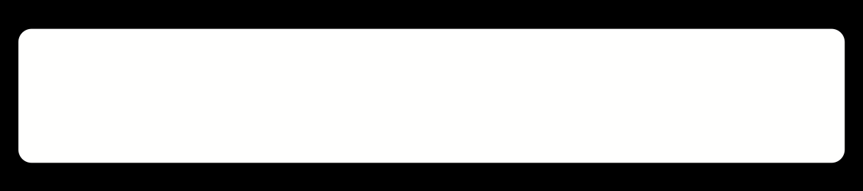
1
位
2016 年度最高の情報セキュリティ技術
CASB
クラウド アクセス セキュリティ ブローカ
出典：Gartner、2016 年

Slide 27
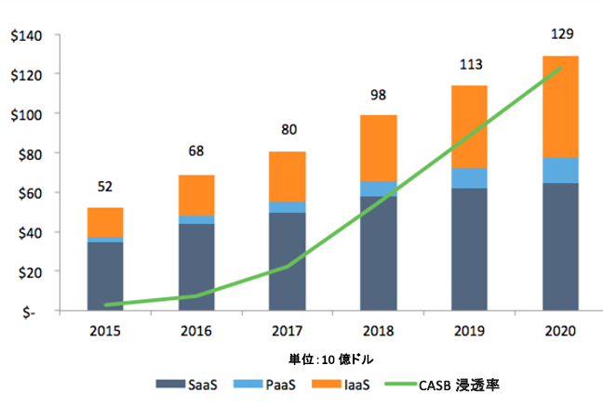
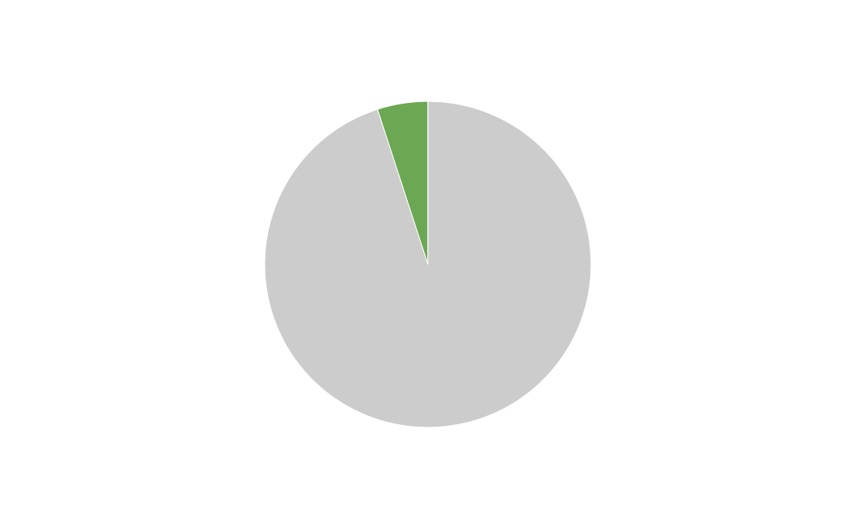
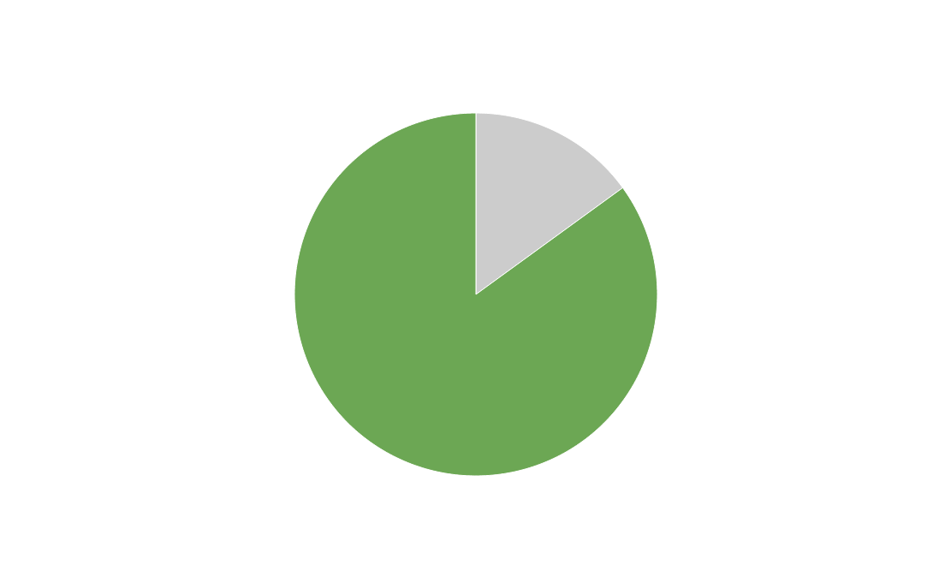
CASB の市場浸透率
2015 年の
CASB の市場浸透率
5 %
2020 年の
CASB の市場浸透率
85 %
出典： Market Guide for Cloud Access Security Brokers（Gartner、2015 年 10 月）、CloudLock の予測
“Forecast: Public Cloud Services, Worldwide, 2013-2019, 1Q15 Update”（Gartner、2015 年）

Slide 28


クラウドにおける上位の脅威
2016 年の上位の脅威 TOP5 | CloudLock
データ漏洩
ID、クレデンシャル、アクセス管理が弱い
インターフェイスと API のセキュリティが確保されていない
アカウントのハイジャック
内部犯行
出典：Cloud Security Alliance（CSA）、2016 年

Slide 29
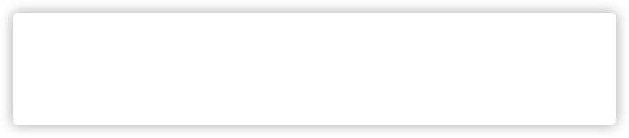
クラウドの責任共有 - SaaS/PaaS/IaaS
Infrastructure as a Service（IaaS）
人
データ
アプリケーション
ランタイム
ミドルウェア サービス
オペレーティング システム
仮想ネットワーク
ハイパーバイザ
サーバ
ストレージ
物理ネットワーク
Platform as a Service（PaaS）
人
データ
アプリケーション
ランタイム
ミドルウェア サービス
オペレーティング システム
仮想ネットワーク
ハイパーバイザ
サーバ
ストレージ
物理ネットワーク
SaaS
人
データ
アプリケーション
ランタイム
ミドルウェア サービス
オペレーティング システム
仮想ネットワーク
ハイパーバイザ
サーバ
ストレージ
物理ネットワーク
人
データ
アプリケーション
人
データ
アプリケーション
人
データ
アプリケーション
CSR の
担当
お客様の
担当
*Gartner Research Paper：Mind the SaaS Security Gaps Published：2016 年 5 月 19 日

Slide 30
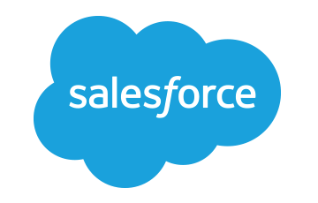
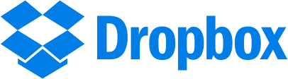

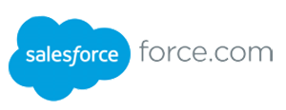
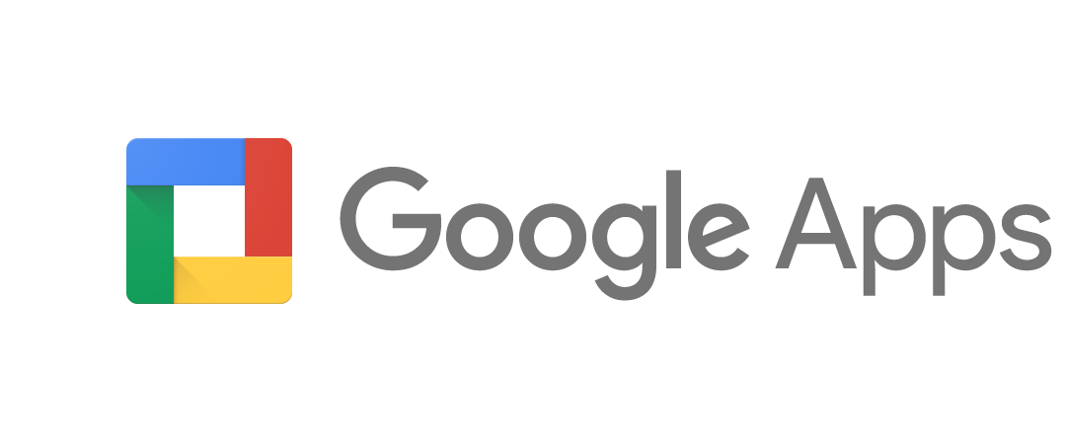
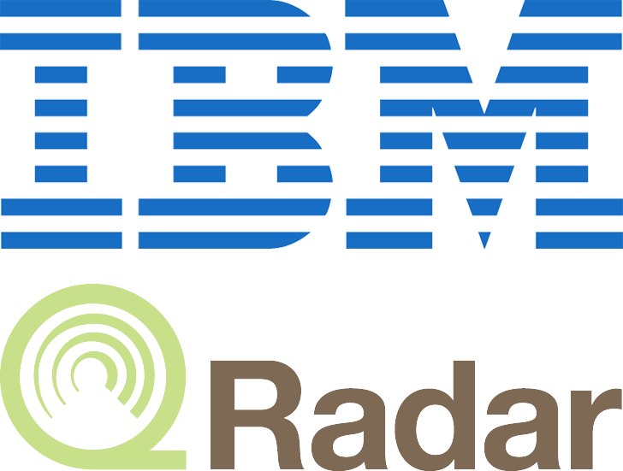


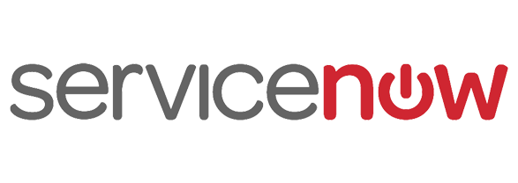
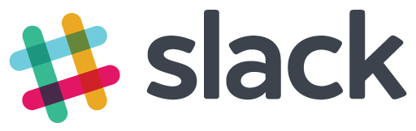
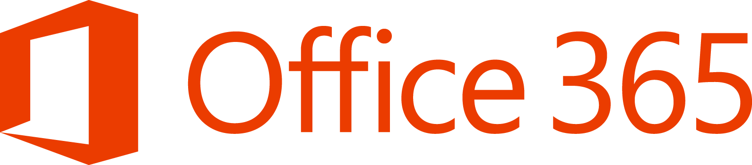
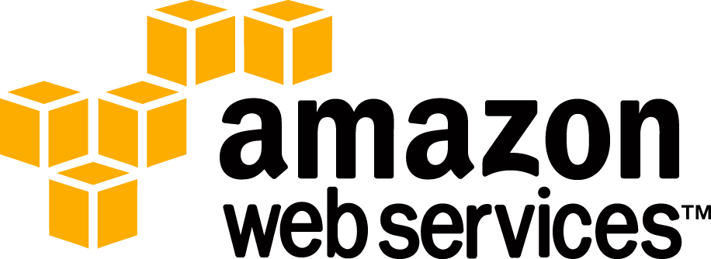




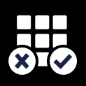


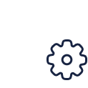

CloudLock プラットフォーム
SaaS 用
CASB
IaaS/PaaS 用 CASB
クラウド セキュリティのオーケストレーション
クラウドでの
ビジネス アプリケーションの使用を保護する
クラウドでの
重要なインフラストラクチャ
の使用を保護する
セキュリティ ワークフローにクラウドを加える
ユーザ行動分析
アプリケーション
ファイアウォール
DLP
暗号化
管理
構成
セキュリティ
一元化された
監査

Slide 31
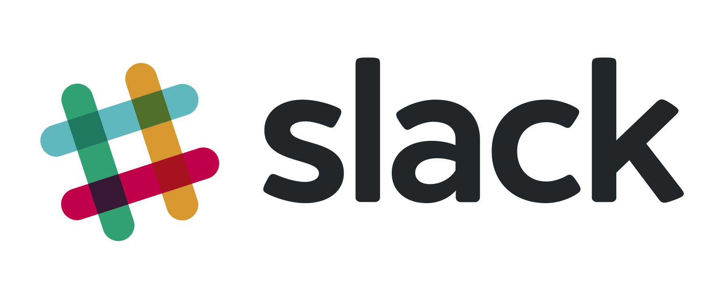
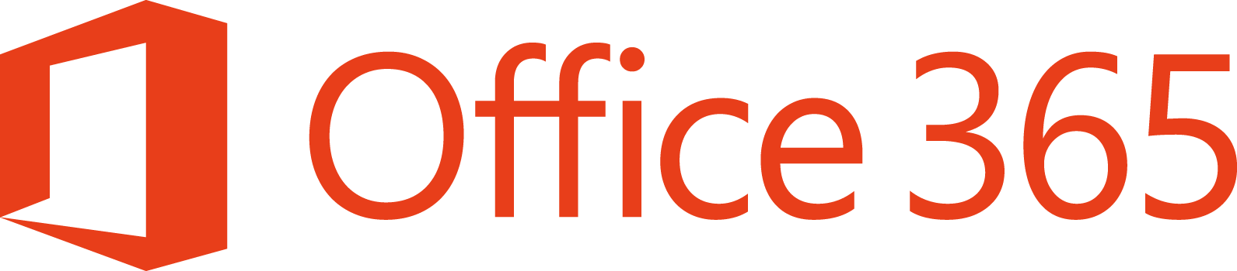

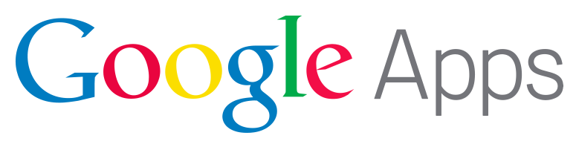
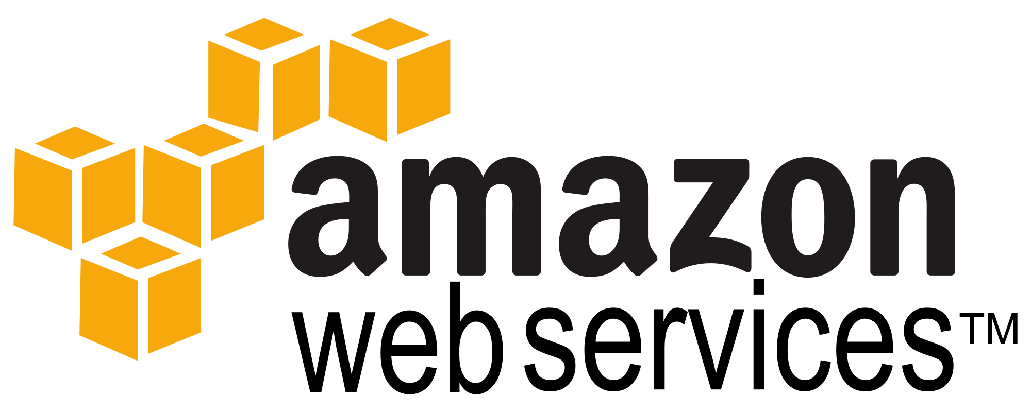
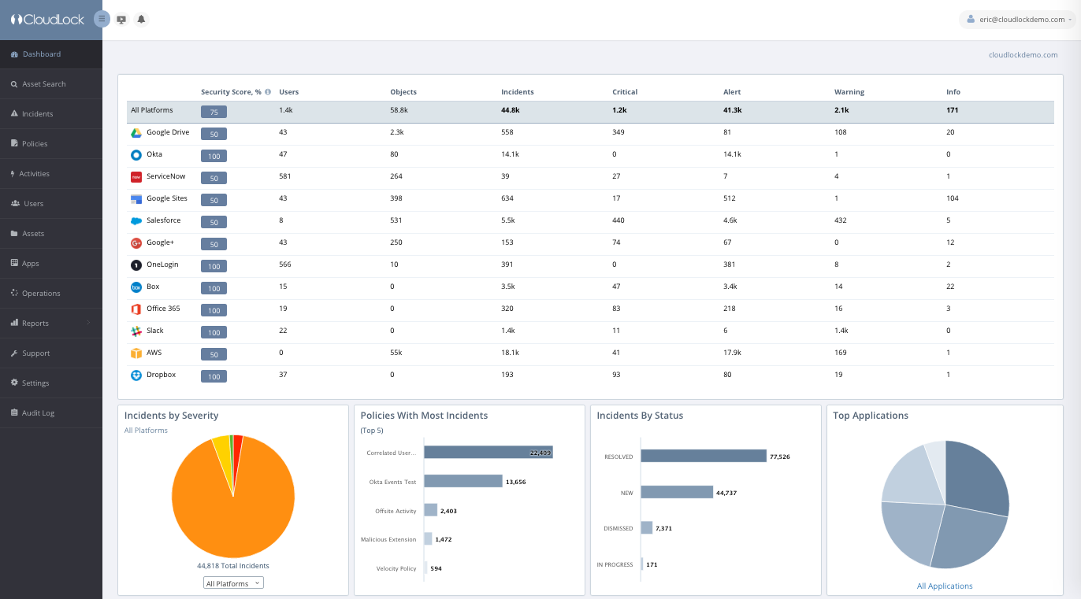


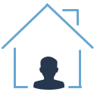

CloudLock - API アクセス（クラウド対クラウド）
ADMIN OAUTH
アクセス
承認済み
ADMIN OAUTH
アクセス
パブリック API
Firewall
管理対象のユーザ
管理対象のデバイス
管理対象のネットワーク
管理対象外のユーザ
管理対象外のデバイス
管理対象外のネットワーク
CloudLock 社外秘
CloudLock 社外秘

Slide 32
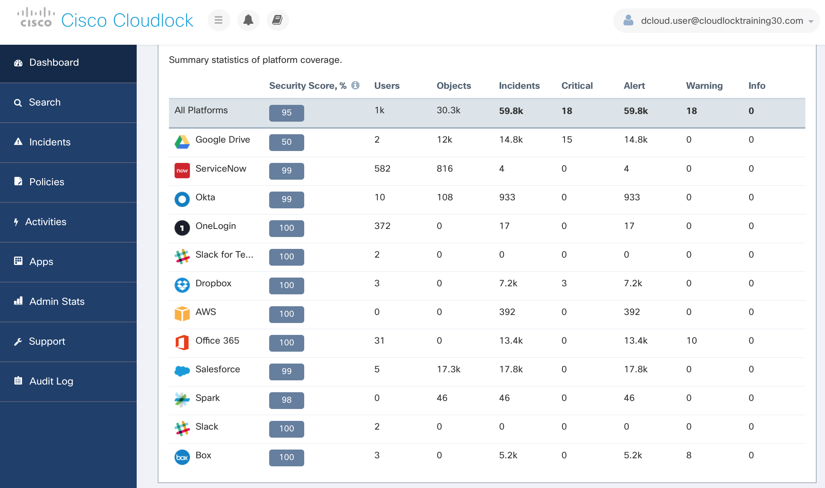
CloudLock ダッシュボード

Slide 33
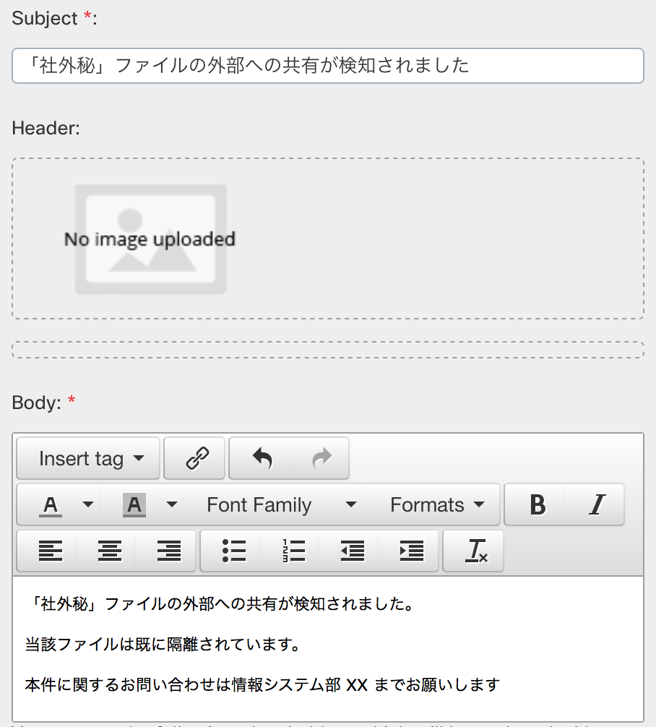
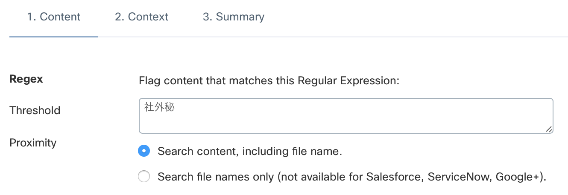
ポリシー作成例
1. “社外秘”の文字が入ったコンテンツ、ファイル名を検出する
2. ポリシー違反したときのアクションを決める
・ファイルの隔離
・情報システム部への連絡
・ポリシー違反者への連絡

Slide 34
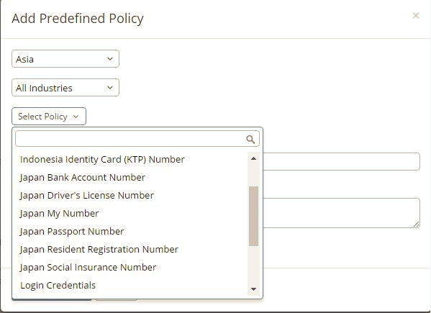
日本独自の辞書にも対応済み

Slide 35
まとめ
情報漏洩の予防ができる（例：「社外秘」）
アカウントの乗っ取りに気づくことができる
プロキシがないから社内・社外場所を問わずユーザからのアクセスに対して均一のポリシーを適用できる
API接続だからサービス提供も簡単。OAuth認証で5分でサービス開始
エージェントレス

Slide 36
どんなお客様向け
Office365, Google Apps, BOX, SFDC等をご利用のお客様
情報漏洩対策を検討しているお客様 (他社と情報共有を頻繁に行っている会社）
マイナンバーのセキュリティを検討しているお客様

